Slide 1
IKERLAN Esettanulmány Offline kollaboráció két felhasználó között
Papp Krisztián
Informatikai technológiák szakirány
Rendszermodellezés ágazat

Slide 2
Háttér
Cég: IKERLAN
Terület: Szélerőmű vezérlő eszközök
Igény:
Speciális szoftver az eszközök tervezésére komponens szinten
Kollaboráció tervezés közben
Hozzáférési jogosultságok a modell különböző részegységeihez
Platform: EMF

Slide 3
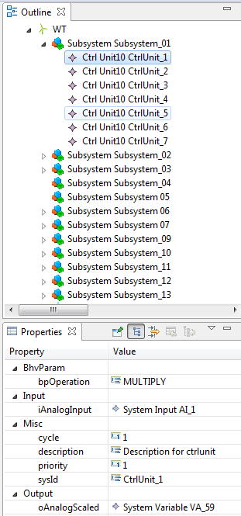
Modell
Elem típusok:
WT (gyökér elem)
Subsystem (konténer)
CtrlUnit
Rendszer elemek
Kimenet
Bemenet
Paraméterek
Riasztások
Változók
Notes:
Subsystem-ek egymásba ágyazhatóságára nincs korlát, elméletileg végtelen egymásba rendelés is megengedett.
CtrlUnit csak Subsystem elemben helyezkedhet el.
CtrlUnit-ban hivatkozás különböző rendszer elemekre.

Slide 4
Modell Műveletek
Elem hozzáadása
Elem eltávolítása
Elem paraméterének szerkesztése
Notes:
Modell elemeken értelmezett műveletek

Slide 5
Esettanulmány 1.

Slide 6
Ütközés feloldás
Két szereplő: Alice és Bob
Azonos példánymodell szerkesztése
Konfliktus a commit közben
Konfliktus feloldása automata módszerrel DSE megközelítéssel

Slide 7
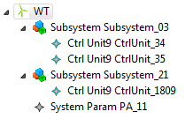
Ütközés feloldás 1.
Subsystem_03 és Subsystem_21
Közös paraméter: PA_11
Közös paraméter szerkesztése

Slide 8
Ütközés feloldás 1.
Alice: PA_11.setSysId(2)
Bob: PA_11.setSysId(13)
Alice: commit
Bob: commit Konfliktus

Slide 9
Ütközés feloldás 2.
Subsystem_21
Közös paraméter: PA_11
Közös paraméter törlése
Új hivatkozás felvétele a törölt paraméterre

Slide 10
Ütközés feloldás 2.
Alice:
Subsystem_21.CtrlUnit_1809.remove()
PA_11.remove()
Bob:
Subsystem_21.addCtrlUtin(CtrlUnit_99)
CtrlUnit_99.setSystemParamReference(PA_11)
Alice: commit
Bob: commit Konfliktus

Slide 11
Ütközés feloldás 3.
Subsystem_10
Konténer elem eltávolítása
Törölt konténer elemhez új gyerekelem hozzáadása

Slide 12
Ütközés feloldás 3.
Alice:
Subsystem_10.remove()
Bob:
WT.addSubsystem(Subsystem_99)
Subsystem_99.addCtrUnit(CrtlUnit_99)
Alice: commit
Bob: commit Konfliktus

Slide 13
Esettanulmány 2.

Slide 14
Zárolás és Hozzáférési jogok
Két szereplő: Alice és Bob
Azonos példánymodell különböző részegységeinek szerkesztése hozzáférés jogosultsági szabályok alapján
Szerkesztés előtt lehetséges a modell részelemeinek zárolása
Lehetséges commit, ha nincs zárolva az érintett részelem

Slide 15
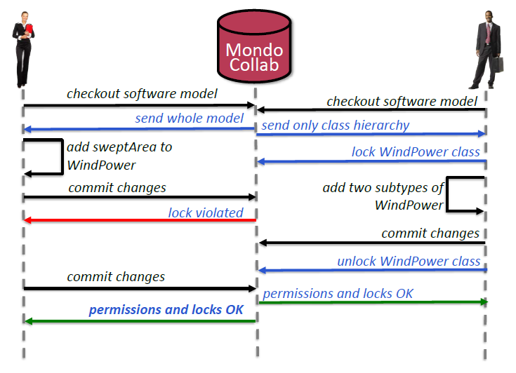
Zárolás és Hozzáférési jogok

Slide 16
Zárolás és Hozzáférési jogok 1.
Konténer elem: Generator
Konténer elem zárolása és szerkesztése

Slide 17

Zárolás és Hozzáférési jogok 1.
Alice:
Generator.lock()
Generator.addSubsystem(Cooling)
Bob:
Generator.addSubsystem(Protections)
Commit (Sikertelen)
Alice:
Commit (Sikeres)
Generator.releaseLock()
Bob:
Commit (Sikeres)

Slide 18
Zárolás és Hozzáférési jogok 2.
Felhasználók megkülönböztetése szerepkörük alapján
A szerepkörök jogosultságai eltérőek
Alice csak hivatkozhat bemenetekre és kimenetekre
Bob szerkesztheti is

Slide 19
Zárolás és Hozzáférési jogok 2.
Alice:
WT.addSystemInput(Input_99)
Generator.addCtrlUnit(CtrlUnit_99)
CtrlUnit_99.setInput(Input_99)
CtrlUnit_99.setOutput(Output_1)
Commit (Sikertelen)
CtrlUnit_99.setInput(Input_1)
Input_99.remove()
Commit (Sikeres)

Slide 20
Zárolás és Hozzáférési jogok 2.
Bob
WT.addSystemInput(Input_100)
Generator.addCtrlUnit(CtrlUnit_100)
CtrlUnit_100.setInput(Input_100)
CtrlUnit_100.setOutput(Output_1)
Commit (Sikeres)

